Slide 1


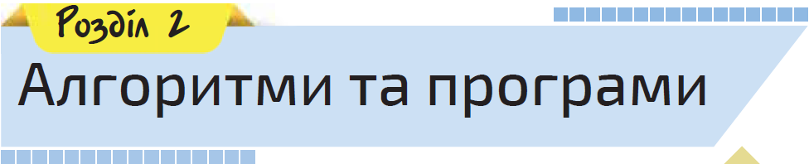
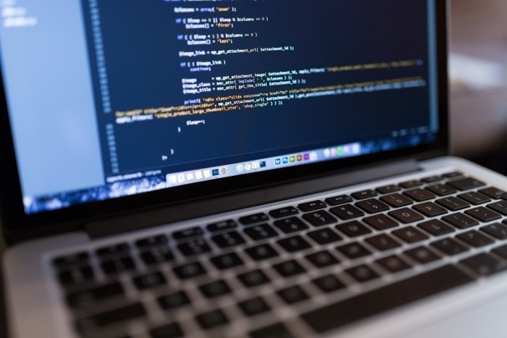
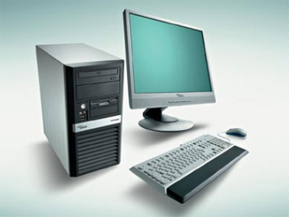
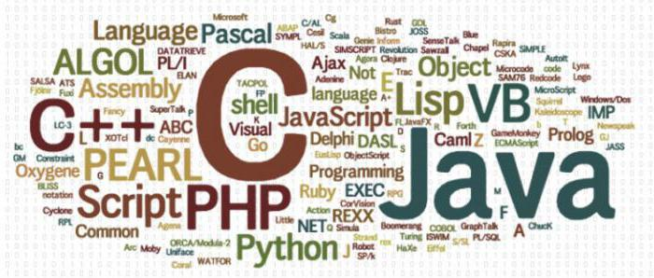


Тема уроку : Поняття про модуль. Створення графічних примітивів.

Slide 2

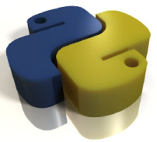
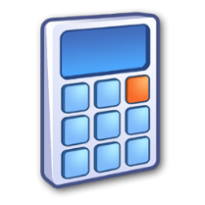
Як середовище використовують для створення програм
Якими командами можна доповнити стандартні команди мови Python
Як у середовищі програмування створювати графічні примітиви
Чашук О.Ф., вчитель інформатики ЗОШ№23, Луцьк

Slide 3

Алгоритми та програми
Стандартні команди мови Python
Підключення додаткового модуля до програми
import назва_модуля
Модулі оголошуються на початку програми
Доступ до команди додаткового модуля
назва_модуля.команда
Чашук О.Ф., вчитель інформатики ЗОШ№23, Луцьк
Чашук О.Ф., вчитель інформатики ЗОШ№23, Луцьк
Програмування

Slide 4
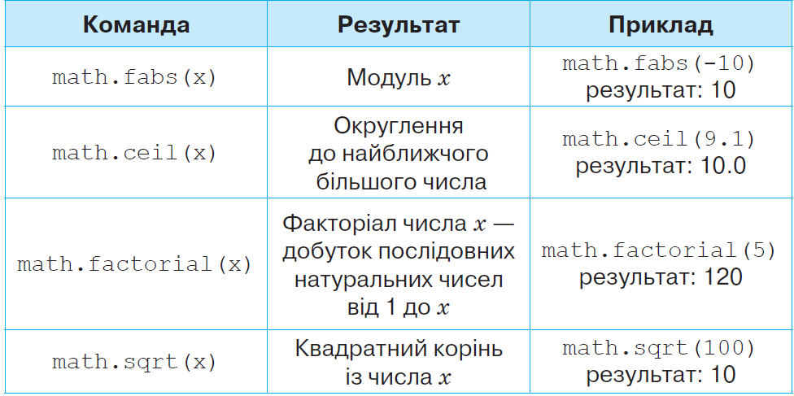
Алгоритми та програми
Модуль math
Чашук О.Ф., вчитель інформатики ЗОШ№23, Луцьк
Чашук О.Ф., вчитель інформатики ЗОШ№23, Луцьк
Програмування

Slide 5
Алгоритми та програми
Модуль random
Модуль random містить функції для генерування випадкових чисел, букв, випадкового набору послідовності
random.randint(a, b)
random.random() random.choice([ꞌaꞌ,ꞌоꞌ,ꞌуꞌ,ꞌеꞌ,ꞌиꞌ,ꞌіꞌ,ꞌїꞌ,ꞌюꞌ])
випадкове ціле число n, a <=n<= b
випадкове число від 0 до 1
вибір випадкового значення зі списку
Чашук О.Ф., вчитель інформатики ЗОШ№23, Луцьк
Чашук О.Ф., вчитель інформатики ЗОШ№23, Луцьк
Програмування

Slide 6

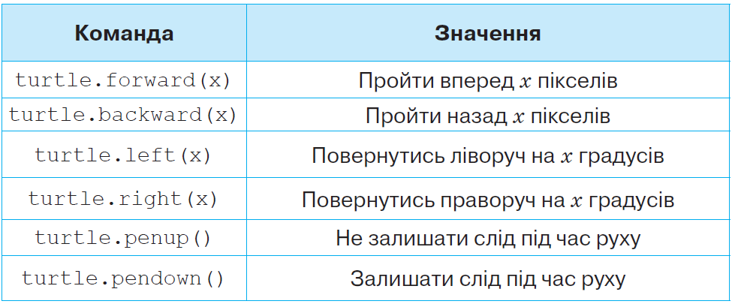
Алгоритми та програми
Створення графічних примітивів
Модуль turtle
створення векторної графіки, зокрема створення графічних примітивів з ліній, точок і кривих
Чашук О.Ф., вчитель інформатики ЗОШ№23, Луцьк
Програмування

Slide 7
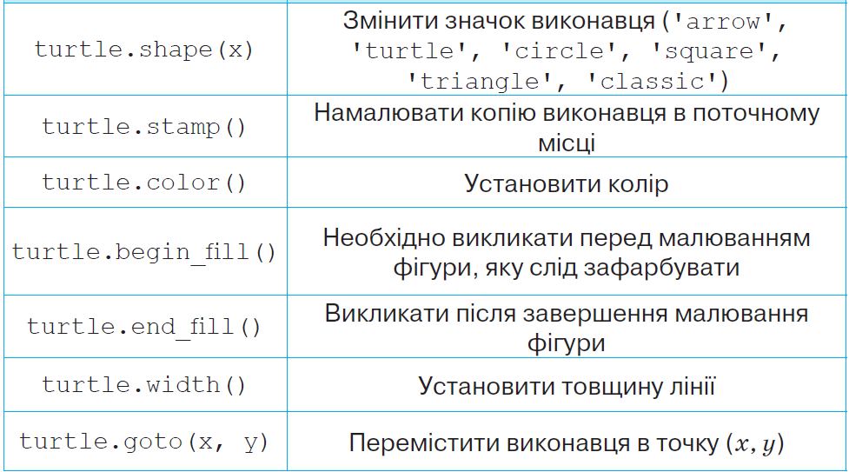
Алгоритми та програми
Створення графічних примітивів
Модуль turtle
Чашук О.Ф., вчитель інформатики ЗОШ№23, Луцьк
Програмування

Slide 8
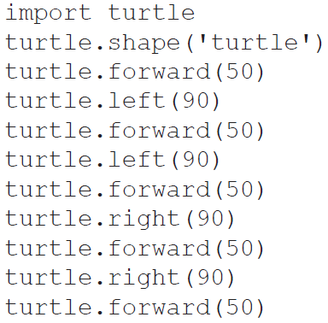
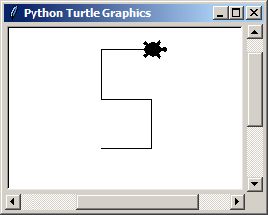
Алгоритми та програми
Створення графічних примітивів
Модуль turtle
Наприклад, намальована літера S
Чашук О.Ф., вчитель інформатики ЗОШ№23, Луцьк
Програмування

Slide 9









Домашнє завдання
Вивчити § 9
Опрацювати всі запитання
з рубрик
Заповнити словничок
Модуль, модуль math, модуль random, модуль turtle
Чашук О.Ф., вчитель інформатики ЗОШ№23, Луцьк

Slide 10
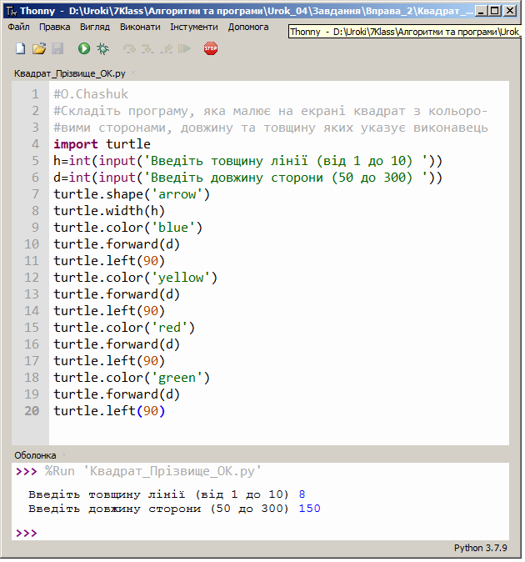
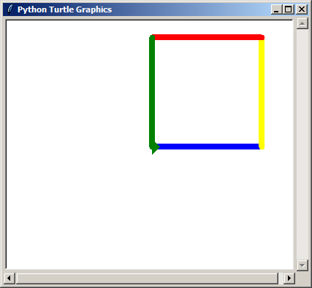

Робота з комп'ютером
  Вправа 1. Квадрат
Завдання. Складіть програму, яка малює на екрані квадрат з кольоровими сторонами, довжину та товщину яких указує виконавець

Slide 11
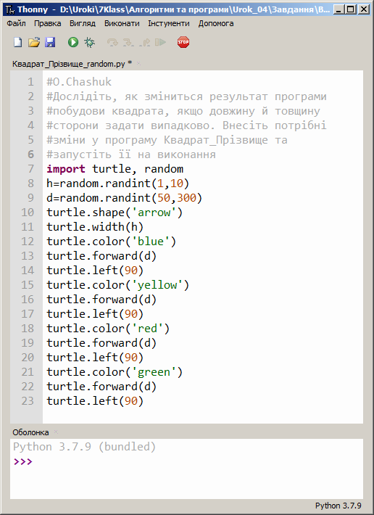
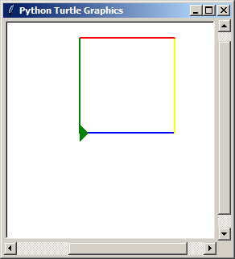

Робота з комп'ютером
  Вправа 2. Квадрат
Завдання. Дослідіть, як зміниться результат програми побудови квадрата, якщо довжину й товщину сторони задати випадково. Внесіть потрібні зміни у програму Квадрат_Прізвище та запустіть її на виконання

Slide 12

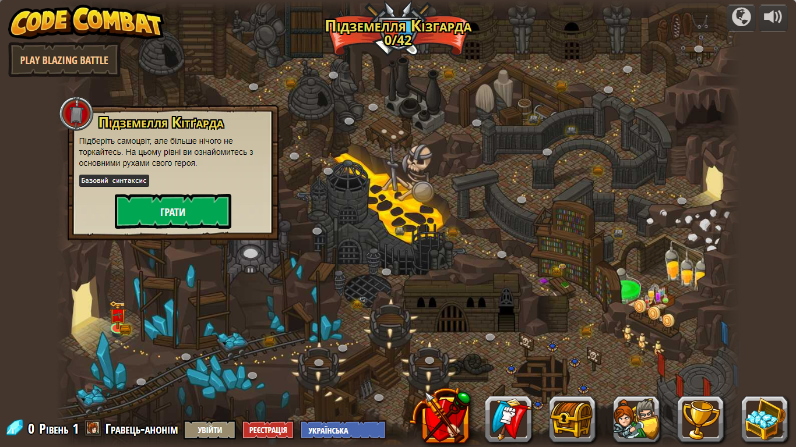
Робота з комп'ютером
  Вправа 3. Гра
Завдання. Визначте у грі Кодекомбат, які команди мови програмування Python уміє виконувати виконавець
https://codecombat.com/play/dungeon

